Slide 1
KHỞI ĐỘNG Vận động theo nhạc

Slide 2
Thứ ba ngày 24 tháng 12 năm 2024
Tiếng Việt
Viết: Chữ hoa O

Slide 3
I. MỤC TIÊU: - Biết viết chữ viết hoa O cỡ vừa và cỡ nhỏ. - Viết đúng câu ứng dựng: Ong chăm chỉ tìm hoa làm mật.

Slide 4
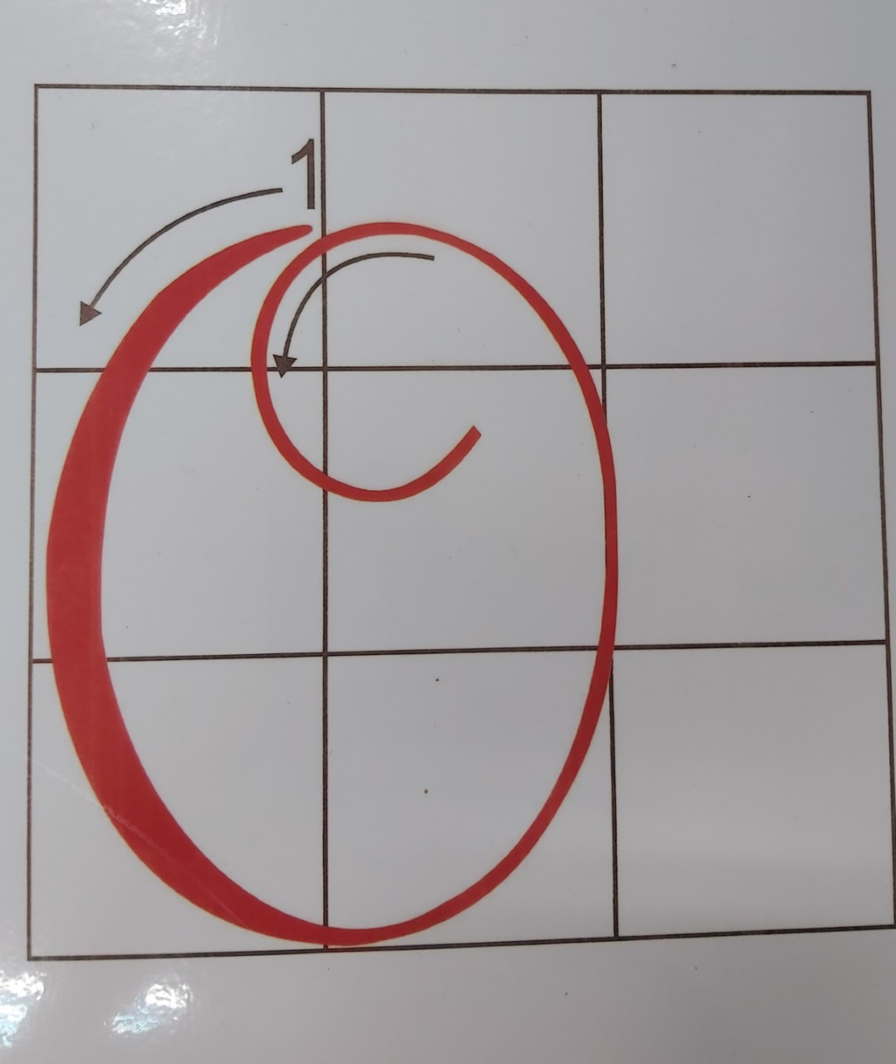
Quan sát và nhận xét
Đường kẻ ngang 4
Đường kẻ ngang 3
Đường kẻ ngang 2
Đường kẻ ngang 1
Chữ hoa O cao mấy ô li, rộng mấy ô li ?
Chữ hoa O cấu tạo gồm mấy nét ?
Em hãy nêu quy trình viết chữ hoa O.

Slide 6
Hướng dẫn viết câu ứng ứng dụng
Ong chăm chỉ tìm hoa làm mật.
/
- Em hiểu nghĩa của câu ứng dụng là gì?
- Những chữ cái nào cao 2 ô li rưỡi? Chữ t cao mấy ô li?
- Các chữ cái còn lại cao mấy ô li?
- Vị trí các dấu thanh đặt ở đâu?

Slide 7
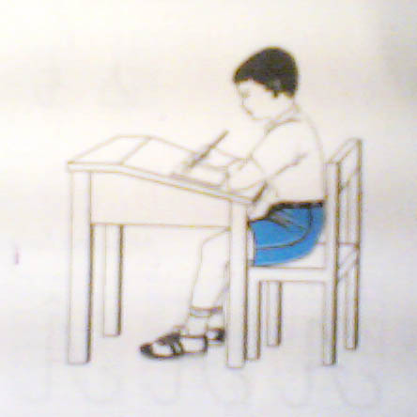
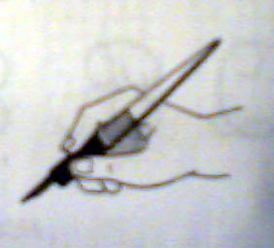
V1: Làm việc cá nhân
V2. Cặp
V3: Chia sẻ trước lớp
1. Tư thế ngồi viết
- Lưng thẳng, không tì ngực vào bàn
- Đầu hơi cúi
- Mắt cách vở khoảng 25cm-30cm
- Tay phải cầm bút
- Tay trái tì nhẹ lên mép vở để giữ
- Hai chân để song song thoải mái
- Viết chữ đẹp, giữ vở sạch.
2. Cách cầm bút
Cầm bút bằng 3 ngón tay: ngón cái, ngón trỏ và ngón giữa.
Khi viết dùng 3 ngón tay di chuyển bút từ trái sang phải, cán bút nghiêng về bên phải cổ tay, khuỷu tay và cánh tay cử động theo mềm mại, thoải mái.
Không nên cầm bút tay trái.

Slide 8
Thứ ba ngày 24 tháng 12 năm 2024
Tiếng Việt
Viết: Chữ hoa O
O
O
O
O
O
O
O
O
O
O
O
O
Ong chăm chỉ tìm hoa làm mật.
Ong chăm chỉ tìm hoa làm mật.

Slide 9
CỦNG CỐ -Về nhà luyện viết thêm chữ O hoa sáng tạo

